Slide 1
WAYdo
Підготовив Сезін Д.С.

Slide 2
Технічне завдання
Авторизація за допомогою облікового запису клієнта
Авторизація за допомогою гугл сервісів
Три рівня функціоналу – базовий, розширений, повний
Система оплати для доступу к більшим рівнем функціоналу
Редагування власних даних користувача
Створення проектів подорожей та дій
Можливість вказати запланувати координати або місця подорожі з необхідною датою
Можливість створити власні тайли з ToDo полями, та нотифікації
Можливість закачувати та скачувати файли/зображення

Slide 3




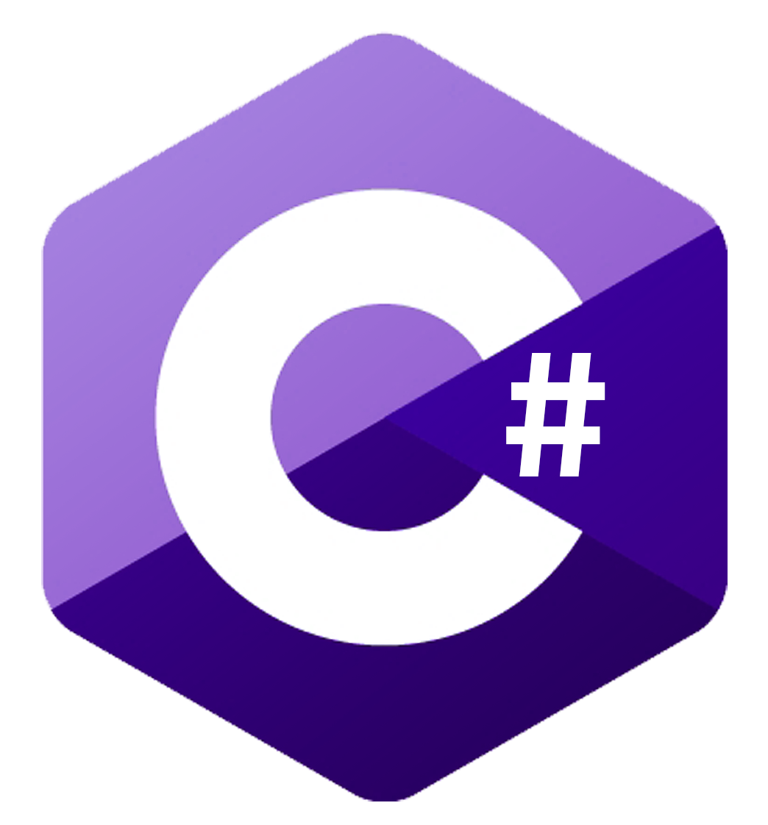

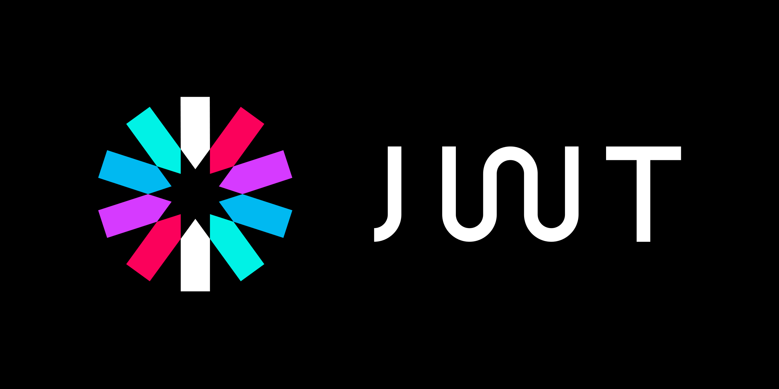
Використані технології

Slide 4
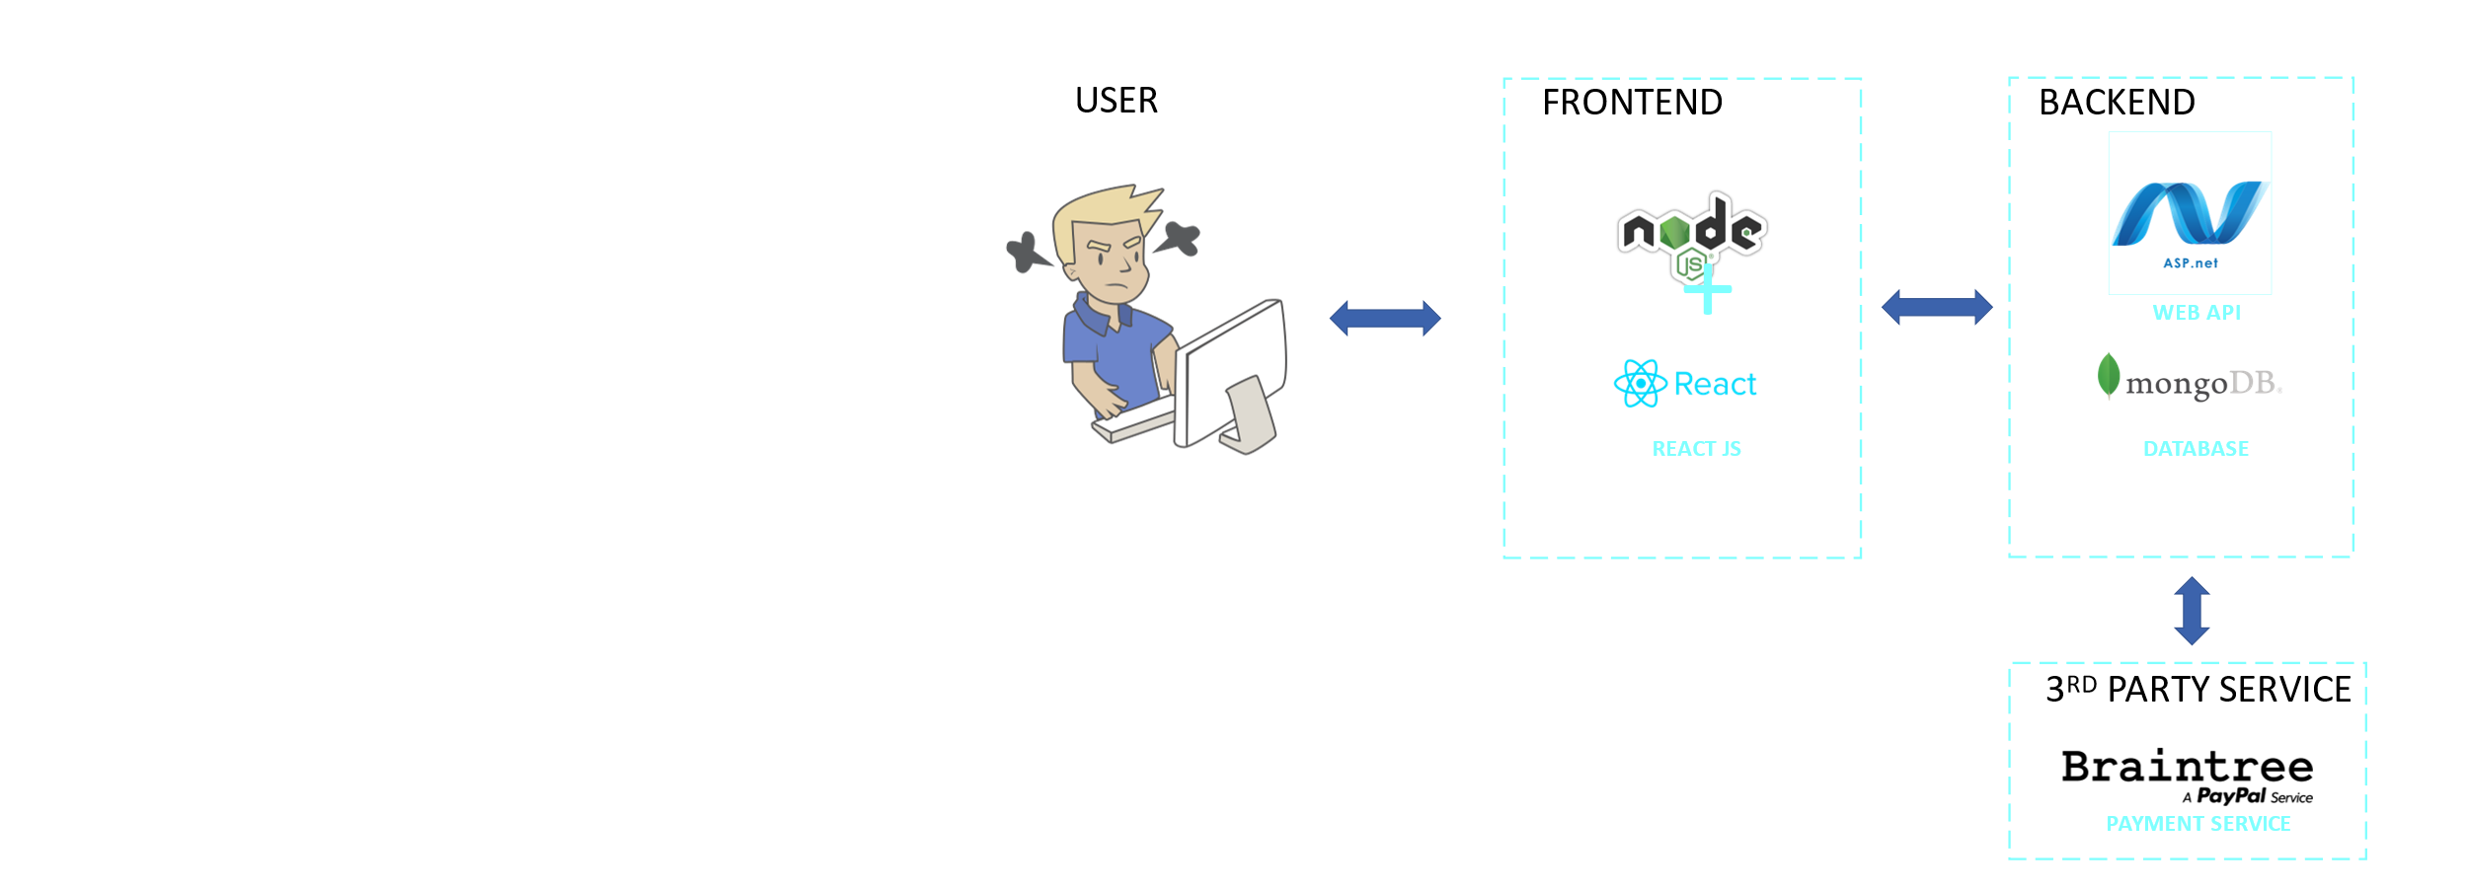
Загальна структура проекту

Slide 5
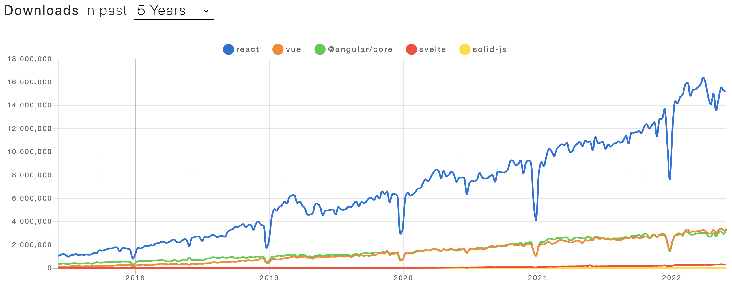
Чому ASP.NET Web API та REACT JS, ОКРЕМО?
REACT JS: ПОПУЛЯРНІСТЬ ТА ПРОСТОТА
React JS – найбільш популярний фреймворк по закачкам.
Це означає, що фреймворк має поширену документацію, велику кількість бібліотек, інструментів тощо
React JS - це дуже простий і зрозумілий фреймворк інтерфейсу, порівняно з іншими, такими як Vue або Angular. Оскільки його легко вивчити, а також зрозуміти, розробка додатків з використанням ReactJS є швидшою та менш трудомісткою.

Slide 6
Чому ASP.NET CORE RESTful API та REACT JS, ОКРЕМО?
ASP. NET CORE: БАГАТИЙ ІНСТРУМЕНТАРІЙ, ШВИДКІСТЬ, ДЕТАЛЬНА ДОКУМЕНТАЦІЯ, КРОСПЛАТФОРМЕНІСТЬ
ASP.NET - це надійний і багатофункціональний фреймворк, що надає функції для розробки надшвидких API для веб-додатків.
ASP.NET Core має багатий інструментарій «з коробки» та у вигляді багатого вибору пакетів NuGet, що дозволяє майже завжди знайти необхідний інструмент під конкретну задачу, спрощує код, та скорочує час розробки
Чому RESTful API та фронт окремо, а не, наприклад, MVC?
Дана архітектура значно зручніша і гнучкіша у нашому випадку розподілу зусиль.
Фронт можна залити на окремий від беку сервер, що може бути зручніше з точки зору оренди.
ASP.NET майже у два рази швидший, ніж SpringBoot Java18

Slide 7
BACKEND. Деталі
Підготовив Сезін Д.С.

Slide 8
Чому MOngoDB?
REACT JS: ПОПУЛЯРНІСТЬ ТА ПРОСТОТА
React JS – найбільш популярний фреймворк по закачкам.
Це означає, що фреймворк має поширену документацію, велику кількість бібліотек, інструментів тощо
React JS - це дуже простий і зрозумілий фреймворк інтерфейсу, порівняно з іншими, такими як Vue або Angular. Оскільки його легко вивчити, а також зрозуміти, розробка додатків з використанням ReactJS є швидшою та менш трудомісткою.

Slide 9
Діаграма класів

